Slide 1

Машинное Обучение
Лекция 2.08
Где мы изучаем историю свёрточных нейронных сетей для классификации изображений
Докладчик
Долганов Антон

Slide 2

В предыдущей лекции
.
Оптимизаторы, Регуляризация, Свертки. Долганов Антон Юрьевич
Оптимизаторы
Экспоненциально Взвешенные Средние
Градиентный Спуск с Моментом, RMSprop, Adam
Регуляризация
L1, L2
Dropout
Data Augmentation
Convolutional Neural Networks/Сверточные нейронные сети
Фильтры
Padding и Stride / Заполнение и Шаг
Pooling
«Хорошо извлекают Признаки»

Slide 3
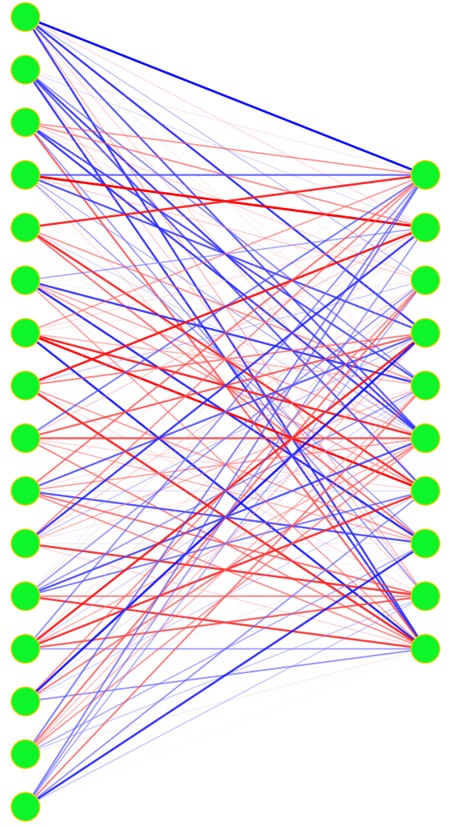
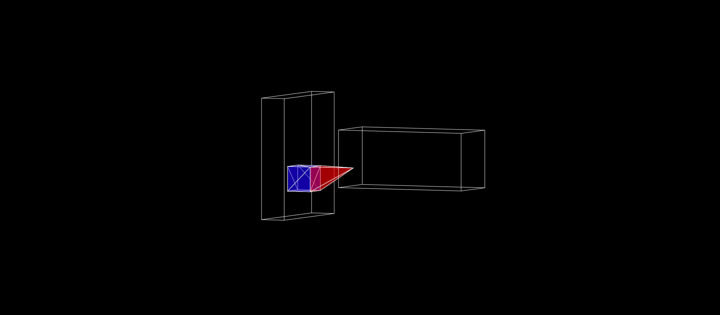
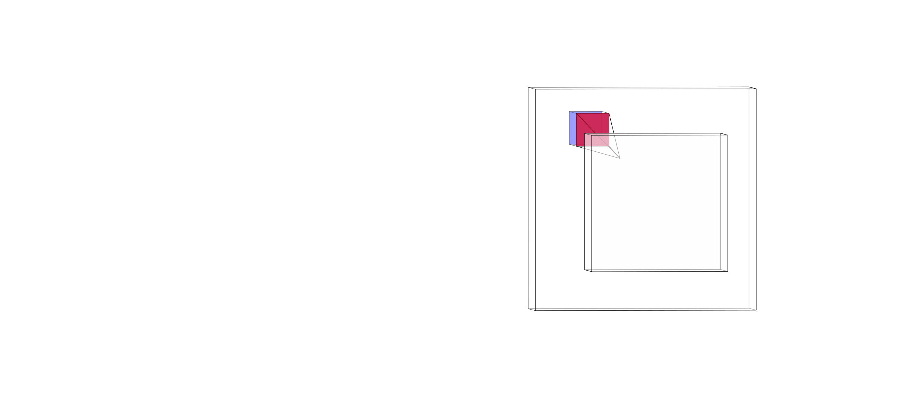
Нейронные Сети: Слои
.
Архитектуры для Классификации Изображений. Долганов Антон Юрьевич
from tensorflow.keras import layers
layers.Dense(32, activation='relu')
layers.Conv2D(64, (3, 3), activation='relu')
layers.MaxPooling2D((2, 2))

Slide 4
Содержание
Архитектуры для Классификации Изображений. Долганов Антон Юрьевич
LeNet-5
AlexNet
VGG
GoogLeNet
ResNet
MobileNet

Slide 5
Содержание
Архитектуры для Классификации Изображений. Долганов Антон Юрьевич
LeNet-5
AlexNet
VGG
GoogLeNet
ResNet
MobileNet

Slide 6
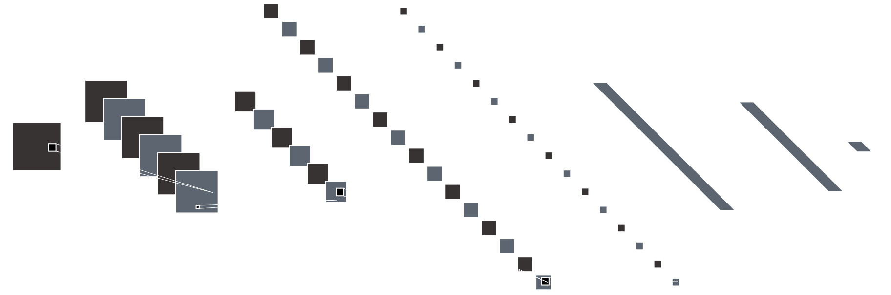









LeNet-5
.
Архитектуры для Классификации Изображений. Долганов Антон Юрьевич
2 сверточных слоя ($5×5$)
2 слоя pooling (усреднение)
3 полносвязных слоя
Функции активации
Сигмоид
Тангенс Гиперболический
$10$
$32×32×$1
$84$
$28×28×$6
$120$
$14×14×$6
$10×10×$16
$5×5×$16
~60 тыс. параметров
LeCun, Y.; Boser, B.; Denker, J. S.; Henderson, D.; Howard, R. E.; Hubbard, W.; Jackel, L. D. (December 1989). "Backpropagation Applied to Handwritten Zip Code Recognition". Neural Computation. 1 (4): 541–551.

Slide 7
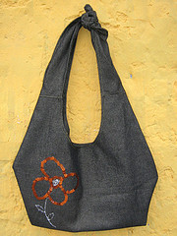
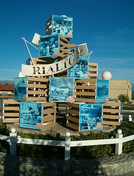
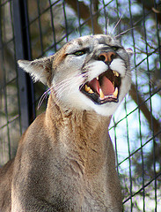
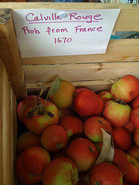
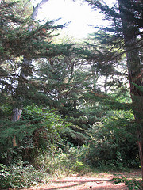
ImageNet
.
Архитектуры для Классификации Изображений. Долганов Антон Юрьевич
Всего изображений : >14 000 000
Изображений с тренировочными рамками: > 1 000 000
Всего подклассов : >21000
Высокое Разрешение (а не эти ваши 28*28 и 32*32)
http://www.image-net.org/

Slide 8
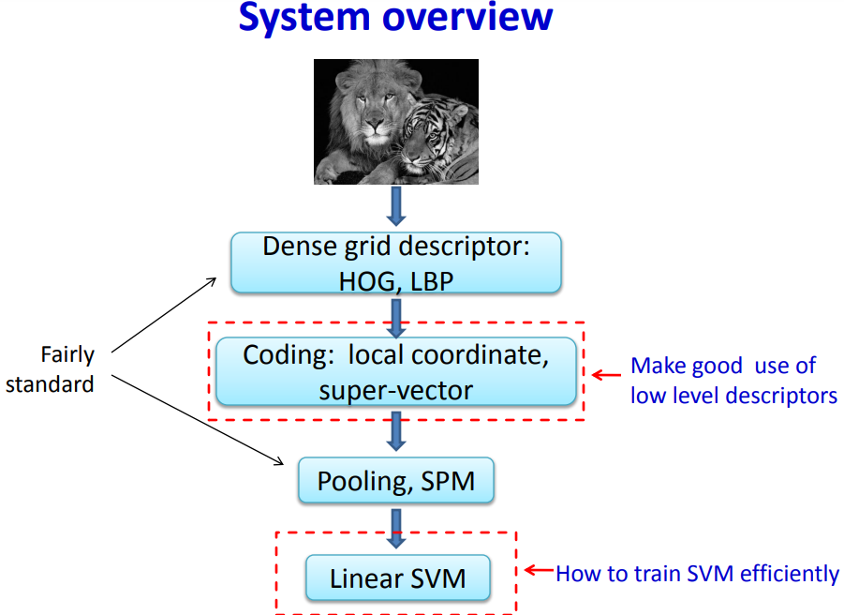
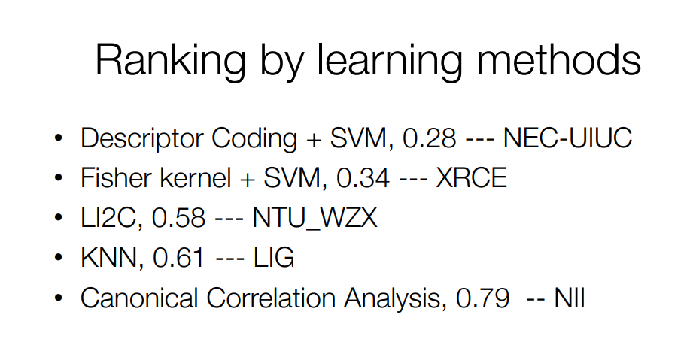
ImageNet Large Scale Visual Recognition Challenge
.
Архитектуры для Классификации Изображений. Долганов Антон Юрьевич
https://image-net.org/challenges/LSVRC/2011/

Slide 9
Содержание
Архитектуры для Классификации Изображений. Долганов Антон Юрьевич
LeNet-5
AlexNet
VGG
GoogLeNet
ResNet
MobileNet

Slide 10
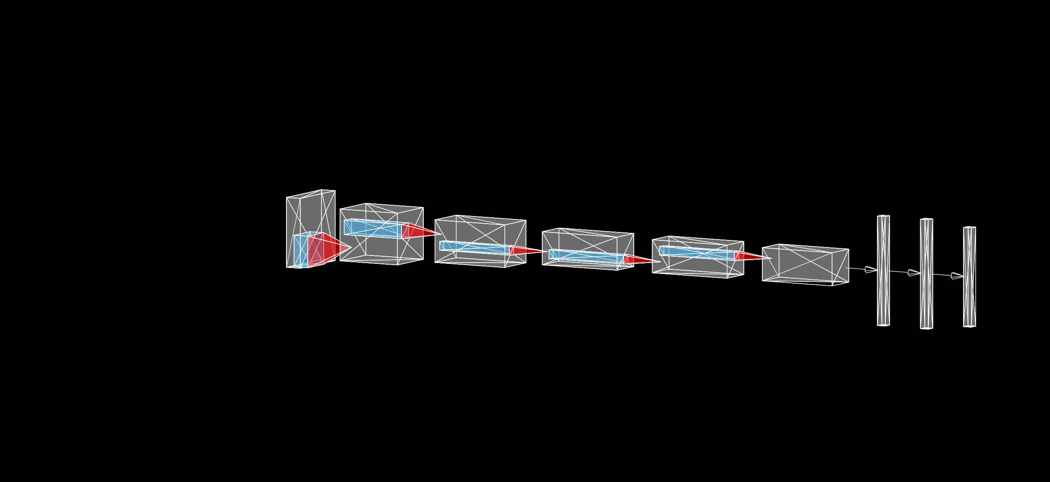
















AlexNet
.
Архитектуры для Классификации Изображений. Долганов Антон Юрьевич
5 сверточных слоев
3 pooling слоя (Max)
3 полносвязных слоя
$227×227×$3
$55×55×$96
$13×13×$384
Padding
Stride
Overlapping pooling
$27×27×$256
$13×13×$384
$13×13×$256
$$11×11$$
Stride =4
$$5×5$$
Stride =2
$$3×3$$
Padding same
$9216$
ReLU
Dropout
$$3×3$$
MaxPool
Stride = 2
$$3×3$$
MaxPool
Stride = 2
$$3×3$$
MaxPool
Stride = 2
$4096$
$4096$
$1000$
GPU
60 миллионов параметров
AlexNet | ILSVRC Competition – 2012 (Winner) | Top-5 Error Rate – 16.42%

Slide 11
Содержание
Архитектуры для Классификации Изображений. Долганов Антон Юрьевич
LeNet-5
AlexNet
VGG
GoogLeNet
ResNet
MobileNet

Slide 12
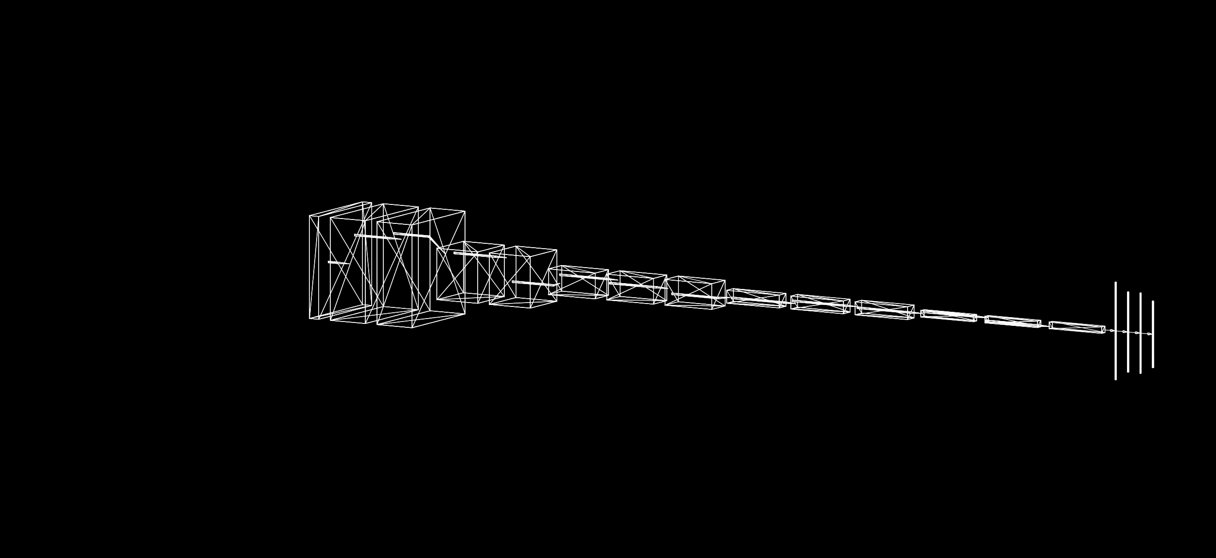
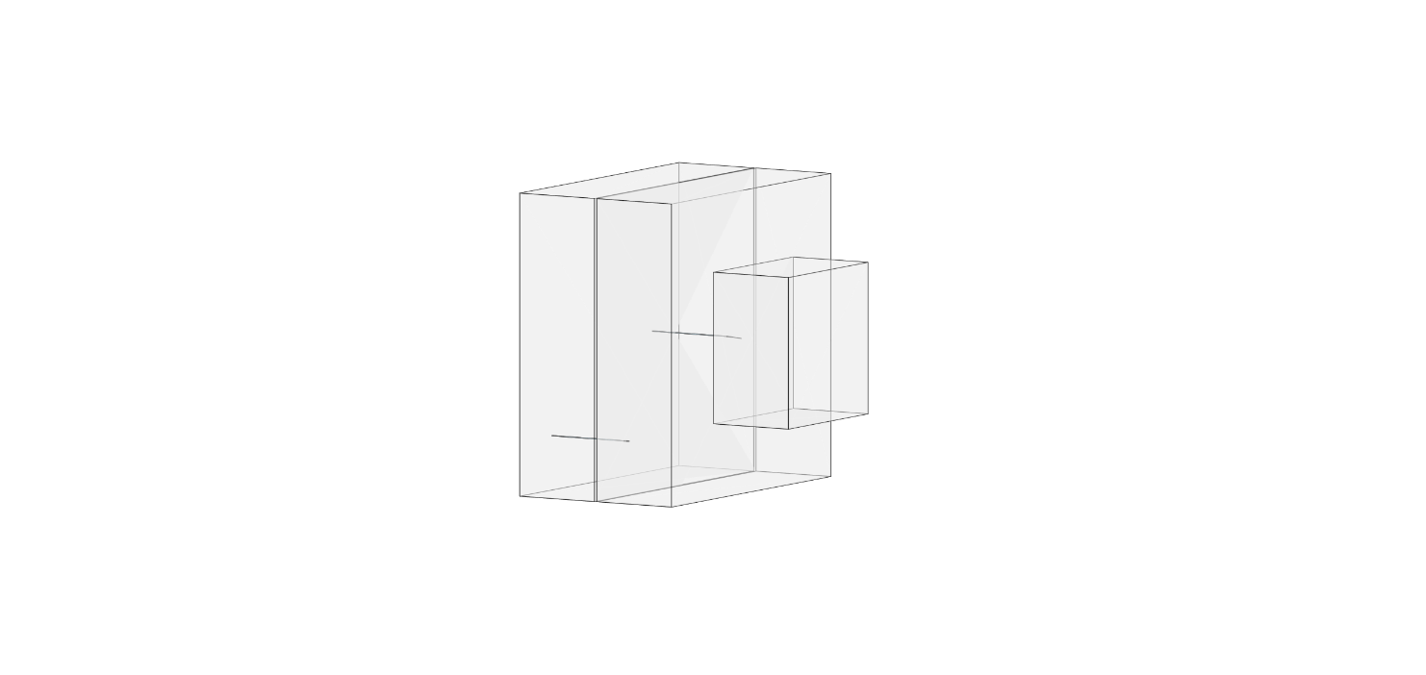























VGG Visual Geometry Group
.
Архитектуры для Классификации Изображений. Долганов Антон Юрьевич
Oxford
$224×224×$3
$25088$
$1000$
$224×224×$64
$112×112×$128
$56×56×$256
$$28×28×512$$
$$14×14×512$$
$$224×224×64$$
$112×112×$128
$56×56×$256
$$28×28×512$$
$$14×14×512$$
$4096$
$112×112×$64
$56×56×$128
$56×56×$256
$$28×28×512$$
$$14×14×512$$
$4096$
Только свертки 3 x 3
Padding same
$28×28×$256
$$14×14×512$$
$$7×7×512$$
Мах Pooling 2 x 2
Dropout
138+ миллионов параметров
VGG-16 | ILSVRC Competition – 2014 (Runners-Up) | Top-5 Error Rate – 7.3%

Slide 13
Содержание
Архитектуры для Классификации Изображений. Долганов Антон Юрьевич
LeNet-5
AlexNet
VGG
GoogLeNet
ResNet
MobileNet

Slide 14
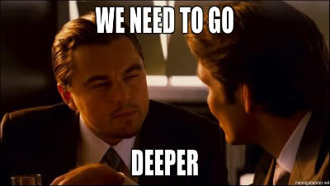
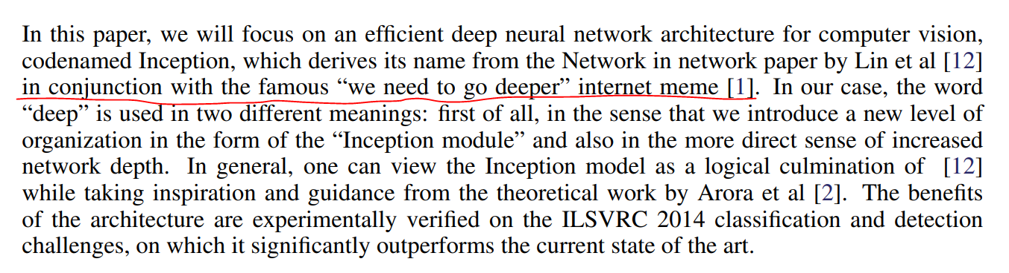
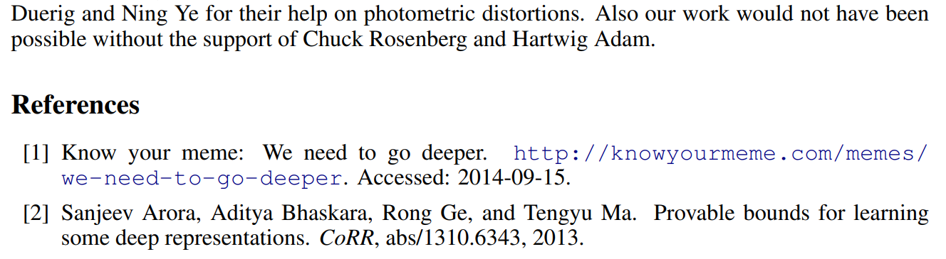
GoogLeNet или Inception v1
.
Архитектуры для Классификации Изображений. Долганов Антон Юрьевич
https://arxiv.org/pdf/1409.4842.pdf
Szegedy, Christian, Wei Liu, Yangqing Jia, Pierre Sermanet, Scott Reed, Dragomir Anguelov, Dumitru Erhan, Vincent Vanhoucke, and Andrew Rabinovich. "Going deeper with convolutions." In Proceedings of the IEEE conference on computer vision and pattern recognition, pp. 1-9. 2015.

Slide 15
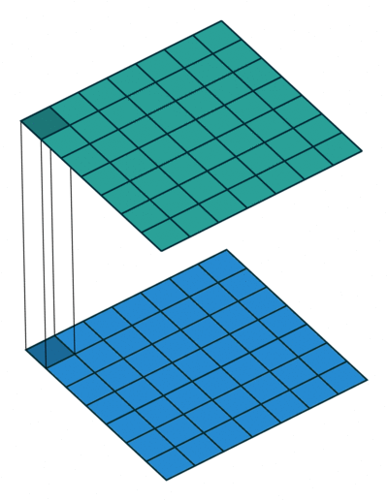
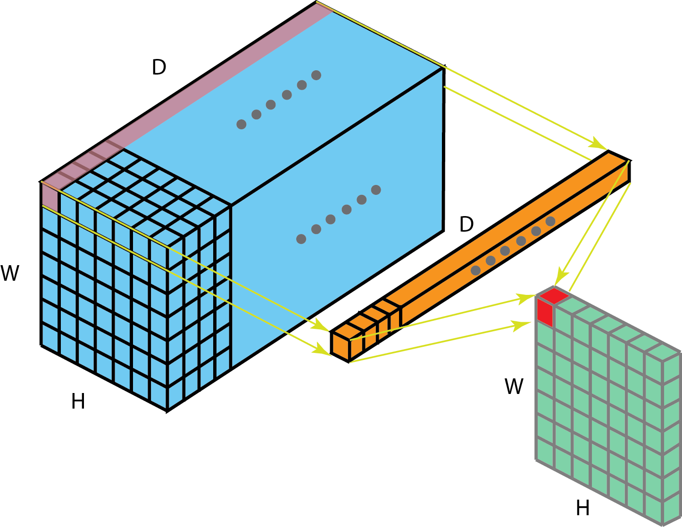
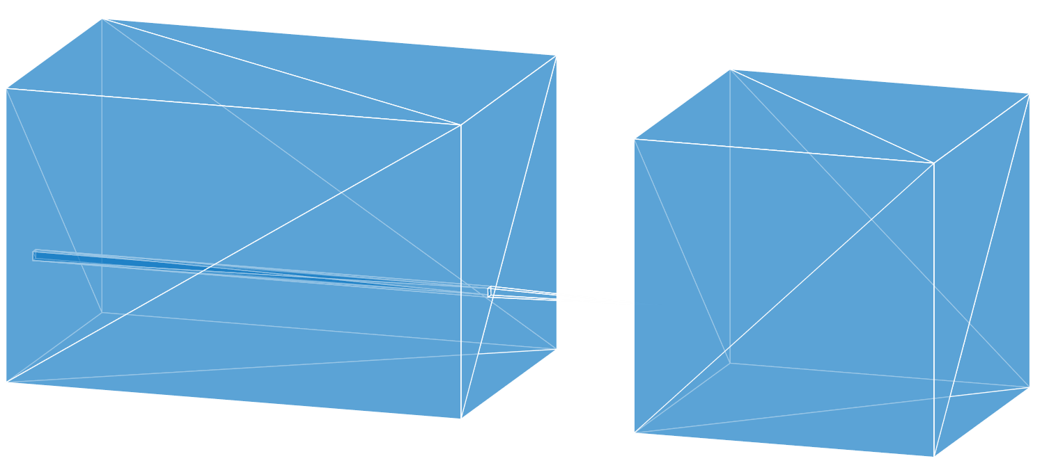



Свертка 1 x 1
.
Архитектуры для Классификации Изображений. Долганов Антон Юрьевич
$$28×28×256$$
$$28×28×32$$
$$32 : 1×1×256$$
Свертка не по пространству, а по «каналам»
Networks in Networks / Сети внутри Сетей

Slide 16




“Зачем выбирать размер фильтра?”
.
Архитектуры для Классификации Изображений. Долганов Антон Юрьевич
1 $×$ 1
3 $×$ 3
same
64
5 $×$ 5
same
128
28
32
32
28
28 $×$ 28 $×$ 192
MAX-POOL
https://www.coursera.org/learn/convolutional-neural-networks

Slide 17
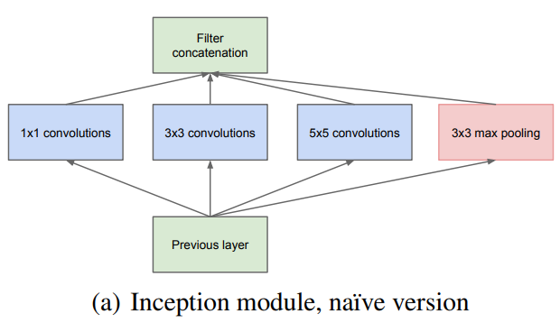
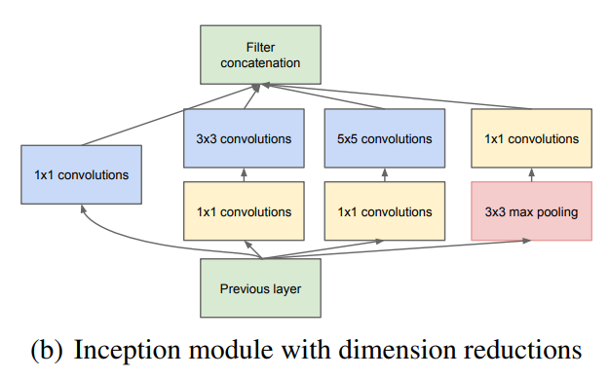
Inception Модули
.
Архитектуры для Классификации Изображений. Долганов Антон Юрьевич
https://arxiv.org/pdf/1409.4842.pdf

Slide 18
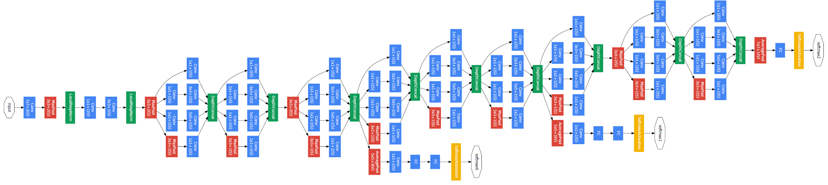
GoogLeNet или Inception v1
.
Архитектуры для Классификации Изображений. Долганов Антон Юрьевич
22 слоя
Стандартные слои Свертки + pooling
Inception Слои
Вспомогательные классификаторы (auxiliary)
$$total_loss = real_loss + 0.3 ∗ aux_loss_1 + 0.3 ∗ aux_loss_2$$
6.8 миллионов параметров
Inception V1 (GoogLeNet) | ILSVRC Competition – 2014 (Winner) | Top-5 Error Rate – 6.67%

Slide 19
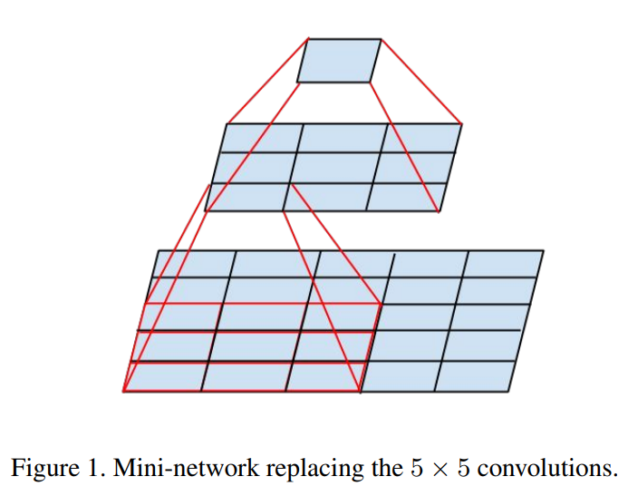
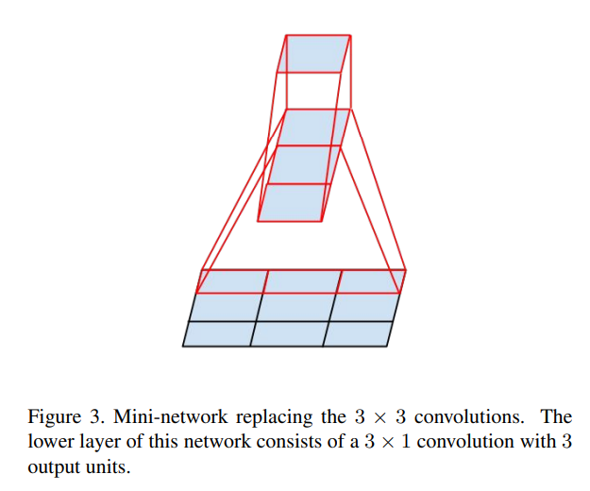
Идеи для улучшения
.
Архитектуры для Классификации Изображений. Долганов Антон Юрьевич
Свертки 5x5 в 2.78 раз более «дорогие» чем свертки 3x3
На 33% дешевле чем просто свертка 3x3
https://arxiv.org/pdf/1512.00567v3.pdf
Szegedy, Christian, Vincent Vanhoucke, Sergey Ioffe, Jon Shlens, and Zbigniew Wojna. "Rethinking the inception architecture for computer vision." In Proceedings of the IEEE conference on computer vision and pattern recognition, pp. 2818-2826. 2016.

Slide 20
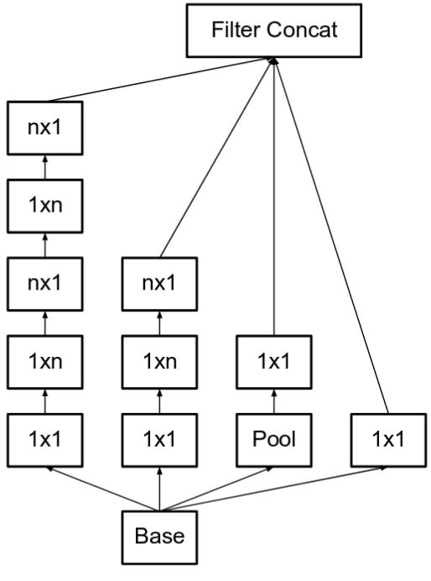
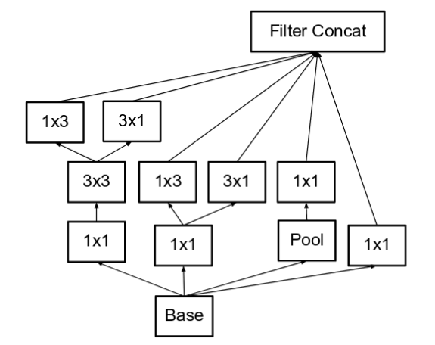
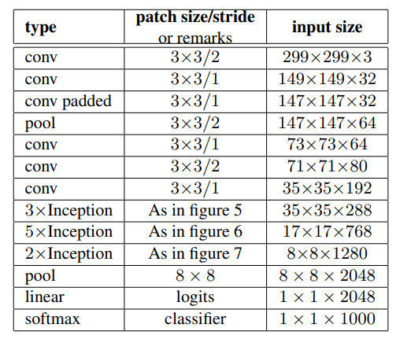
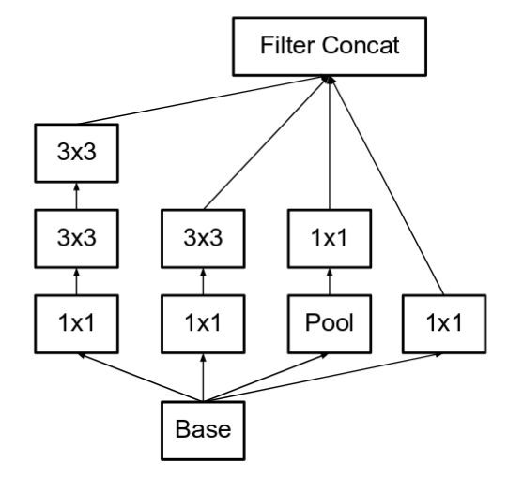
Inception v2
.
Архитектуры для Классификации Изображений. Долганов Антон Юрьевич
A
B
C
A: свертка 5x5 как две свертки 3x3.
B: свертка 5x5 как две свертки 3x3, которые как 1x3 и 3x1 последовательно.
С: Делаем модуль Inception шире.
42 слоя, но всего лишь в 2,5 раза более затратно по вычислительным ресурсам
https://arxiv.org/pdf/1512.00567v3.pdf

Slide 21

Inception v3
.
Архитектуры для Классификации Изображений. Долганов Антон Юрьевич
Inception v2 +
RMSProp
По «умному» считаем свертки 7x7
BatchNorm во вспомогательных классификаторах
Label Smoothing
$$\text{Label} \text{Smoothing}$$
$$q^{′}\left(k | x\right)=\left(1−ε\right)δ_{k,y}+\frac{ε}{K}$$
BatchNorm
Стандартизируем выходы скрытых слоев на мини-выборке
23.8+ миллиона параметров
Inception v3 | ILSVRC Competition – 2015 (Runners-Up) | Top-5 Error Rate > 3.57% (<4%)
https://arxiv.org/pdf/1512.00567v3.pdf

Slide 22

BatchNorm
.
Архитектуры для Классификации Изображений. Долганов Антон Юрьевич
tf.keras.layers.BatchNormalization(
axis=-1, momentum=0.99, epsilon=0.001, center=True, scale=True,
beta_initializer='zeros', gamma_initializer='ones',
moving_mean_initializer='zeros',
moving_variance_initializer='ones', beta_regularizer=None,
gamma_regularizer=None, beta_constraint=None, gamma_constraint=None, **kwargs
)
$$batch_{norm}= gamma ∗\frac{\left(batch − mean\left(batch\right)\right)}{\sqrt{var\left(batch\right)+ epsilon}} + beta$$
При обучении
При использовании
$$moving_mean = moving_mean ∗ momentum + mean(batch) ∗ (1 − momentum)$$
$$moving_var = moving_var ∗ momentum + var(batch) ∗ (1 − momentum)$$
https://www.tensorflow.org/api_docs/python/tf/keras/layers/BatchNormalization

Slide 23
Содержание
Архитектуры для Классификации Изображений. Долганов Антон Юрьевич
LeNet-5
AlexNet
VGG
GoogLeNet
ResNet
MobileNet

Slide 24


























.
Архитектуры для Классификации Изображений. Долганов Антон Юрьевич
Вспомним про Градиенты
$$y$$
$$\text{w}N$$
$∇\text{L}\text{(}\text{w}\text{0}\text{,}$ $\text{b}\text{0}\text{,}$ $\text{w}\text{1}\text{,}$ $\text{b}\text{1}\text{,}$ $\text{w}\text{2}\text{,}$ $\text{b}\text{2}\text{)}$
$$x_{}^{(N−1)}$$
$$x_{}^{(N)}$$
$$\text{b}N$$
$$\text{O}\text{шибка}→\text{L}\text{0}\text{=(}x_{}^{(N)}\text{−}y\text{)}\text{2}$$
backpropagation
$x_{}^{(N)}=σ(\text{w}N$ $x_{}^{(N−1)}+\text{b}N)=σ(z_{}^{(N)})$
$${\text{w}}_{N−1}$$
$${\text{b}}_{N−1}$$
$z_{}^{\left(N\right)}=$ $\text{w}N$ $x_{}^{(N−1)}+\text{b}N$
$$\frac{∂\text{L}\text{0}}{∂\text{w}N}=\frac{∂z_{}^{\left(N\right)}}{∂\text{w}N}\frac{∂x_{}^{(N)}}{∂z_{}^{\left(N\right)}}\frac{∂\text{L}\text{0}}{∂x_{}^{(N)}}$$
$=x_{}^{(N−1)}σ′(z_{}^{(N)})$ $2\text{(}x_{}^{(N)}\text{−}y\text{)}$
$$\text{w}N$$
$$x_{}^{(N−1)}$$
$$\text{b}N$$
$$\frac{∂\text{L}\text{0}}{∂x_{}^{(N)}}=2\text{(}x_{}^{(N)}\text{−}y\text{)}$$
$$\frac{∂x_{}^{(N)}}{∂z_{}^{\left(N\right)}}=σ′(z_{}^{(N)})$$
$$\frac{∂z_{}^{\left(N\right)}}{∂\text{w}N}=x_{}^{(N−1)}$$
$$z_{}^{\left(N\right)}$$
$$\frac{∂\text{L}\text{0}}{∂\text{b}N}=\frac{∂z_{}^{\left(N\right)}}{∂\text{b}N}\frac{∂x_{}^{(N)}}{∂z_{}^{\left(N\right)}}\frac{∂\text{L}\text{0}}{∂x_{}^{(N)}}$$
$$=σ′(z_{}^{(N)})2\text{(}x_{}^{(N)}\text{−}y\text{)}$$
$$y$$
$$x_{}^{(N)}$$
$$\frac{∂\text{L}\text{0}}{∂x_{}^{(N−1)}}=\frac{∂z_{}^{\left(N\right)}}{∂x_{}^{(N−1)}}\frac{∂x_{}^{(N)}}{∂z_{}^{\left(N\right)}}\frac{∂\text{L}\text{0}}{∂x_{}^{(N)}}$$
$$=\text{w}Nσ′(z_{}^{(N)})2\text{(}x_{}^{(N)}\text{−}y\text{)}$$
$$\text{L}\text{0}$$

Slide 25




Vanishing Gradient Problem
.
Архитектуры для Классификации Изображений. Долганов Антон Юрьевич
Затухающие Градиенты
$${0.9}^{100}$$
$$\sim 0.00002656139$$
Взрывающиеся Градиенты
Exploding Gradient Problem
$${1.1}^{100}$$
$$\sim 13780.6123398$$

Slide 26
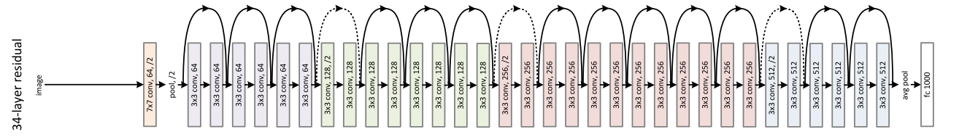
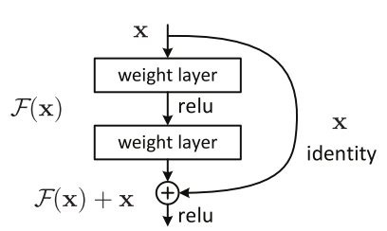
ResNet Residual Networks
.
Архитектуры для Классификации Изображений. Долганов Антон Юрьевич
Microsoft Research
остаточные блоки и пропуски слоев
(34/50/101/152) слоя
23/25 миллиона параметров
He, Kaiming, Xiangyu Zhang, Shaoqing Ren, and Jian Sun. "Deep residual learning for image recognition." In Proceedings of the IEEE conference on computer vision and pattern recognition, pp. 770-778. 2016.
ResNet | ILSVRC Competition – 2015 (Winner) | Top-5 Error Rate – 3.56%

Slide 27
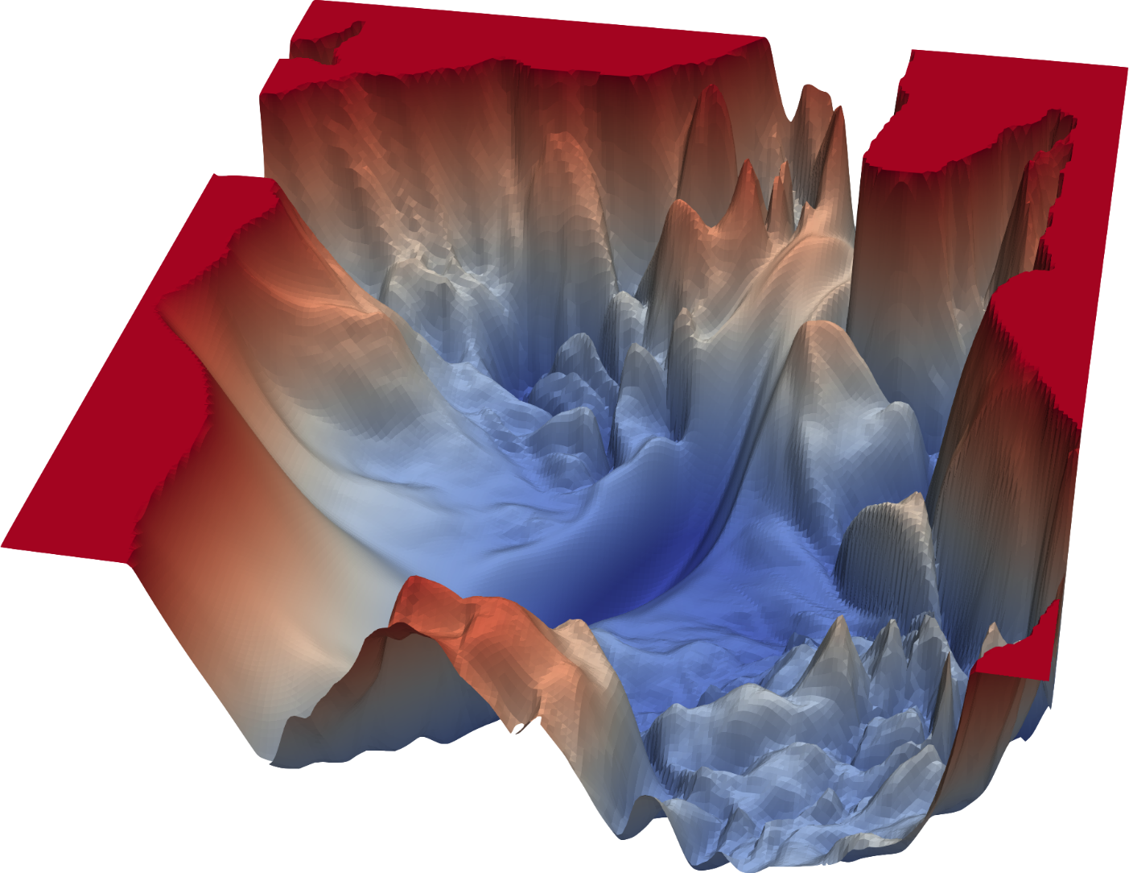
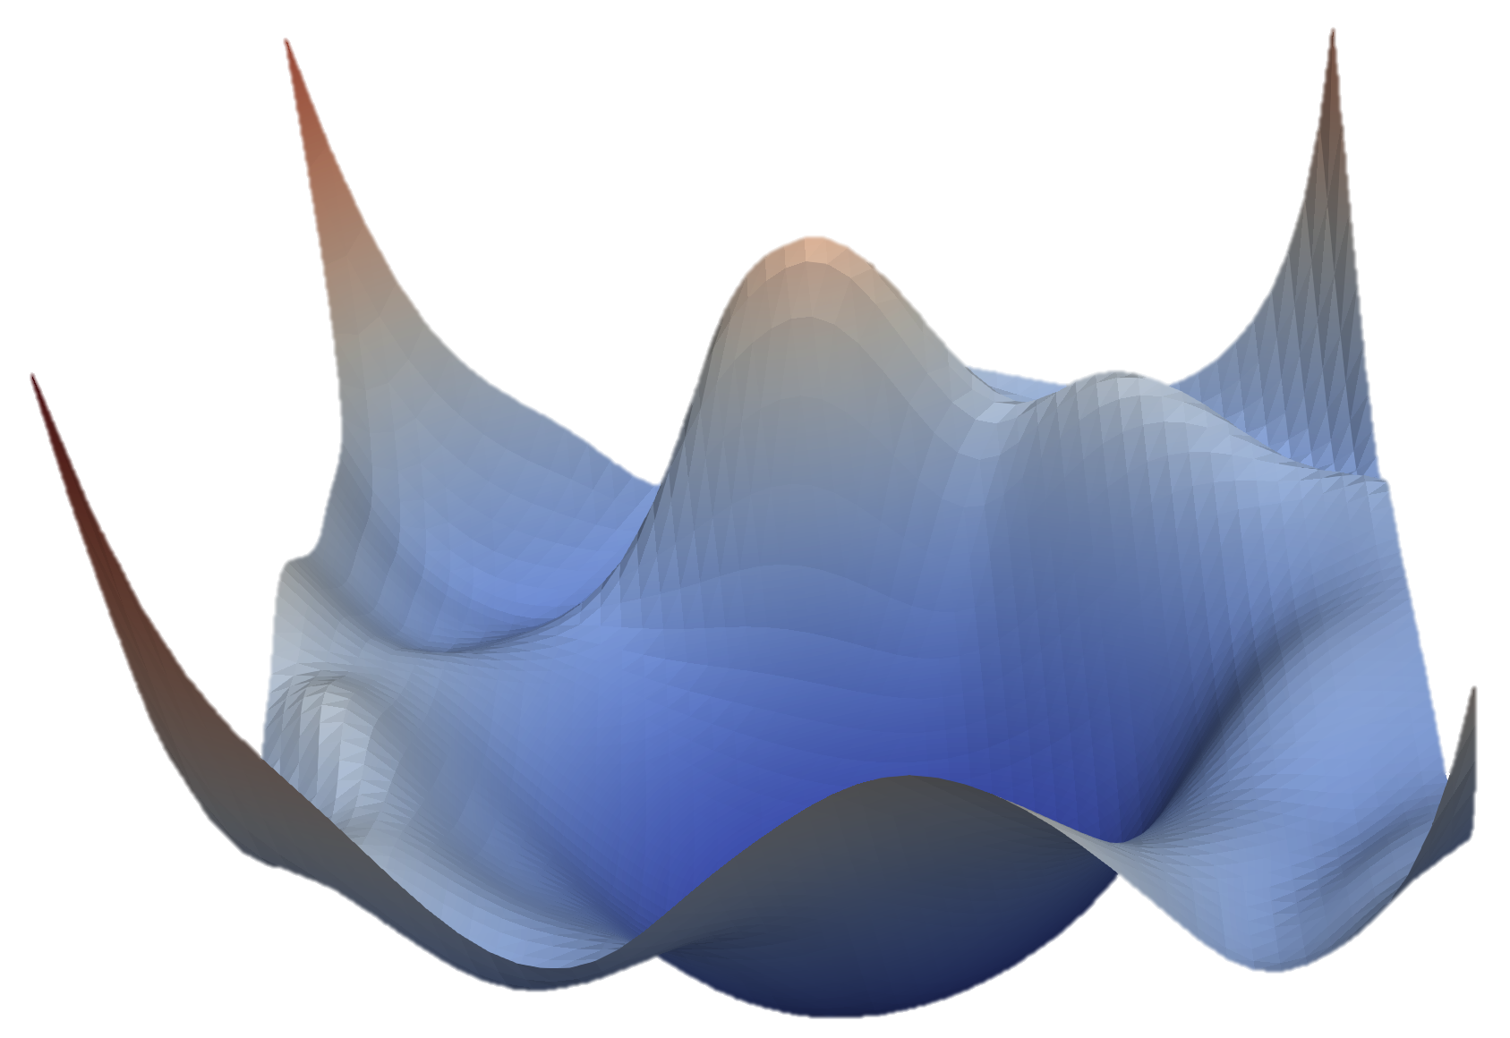
Почему это работает?
.
Архитектуры для Классификации Изображений. Долганов Антон Юрьевич
VGG
ResNet
https://www.cs.umd.edu/~tomg/projects/landscapes/

Slide 28
Пример Реализации в TensorFlow
.
Архитектуры для Классификации Изображений. Долганов Антон Юрьевич
tf.keras.layers.Add()
input1 = tf.keras.layers.Input(shape=(16,))
x1 = tf.keras.layers.Dense(8, activation='relu')(input1)
input2 = tf.keras.layers.Input(shape=(32,))
x2 = tf.keras.layers.Dense(8, activation='relu')(input2)
added = tf.keras.layers.Add()([x1, x2])
out = tf.keras.layers.Dense(4)(added)
model = tf.keras.models.Model(inputs=[input1, input2], outputs=out)
https://www.tensorflow.org/api_docs/python/tf/keras/layers/Add

Slide 29
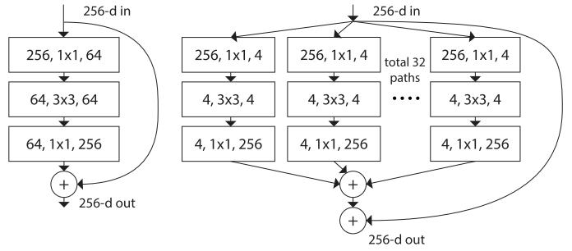
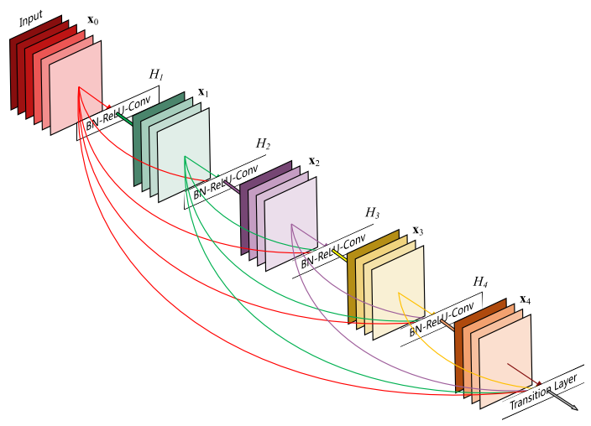
Развитие ResNet
.
Архитектуры для Классификации Изображений. Долганов Антон Юрьевич
ResNeXt
DenseNet
ResNeXt-10 | ILSVRC Competition – 2016 (Runners Up) | Top-5 Error Rate – 3.03%
Проиграли ансамблю других моделей командой
Trimps-Soushen (2.99%)
Inception v3
Inception v4
Inception-Resnet-v2
Wide ResNet

Slide 30
Содержание
Архитектуры для Классификации Изображений. Долганов Антон Юрьевич
LeNet-5
AlexNet
VGG
GoogLeNet
ResNet
MobileNet

Slide 31
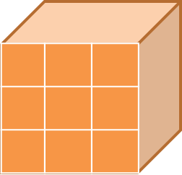












Что не может пойти не так?
.
Архитектуры для Классификации Изображений. Долганов Антон Юрьевич
Итог
Изображение
Фильтр
$$×n_{f}$$
$$×5$$
$$3×3×3$$
$$4×4$$
$$×5$$
$$f×f×n_{c}$$
$$n_{out}×m_{out}$$
$$×n_{f}$$
$$6×6×3$$
Количество вычислений
$$n_{in}×m_{in}×n_{c}$$
$$\#параметров фильтра×\#позиций фильтра×\#фильтров$$
$$f×f×n_{c}×n_{out}×m_{out}×n_{f}$$
$$3×3×3×4×4×5=2160$$

Slide 32








Depthwise Свертка
.
Архитектуры для Классификации Изображений. Долганов Антон Юрьевич
Изображение
Фильтры
Результат
$$×n_{с}$$
$$×3$$
$$3×3$$
$$4×4$$
$$×3$$
$$f×f$$
$$n_{out}×m_{out}$$
$$×n_{с}$$
$$6×6×3$$
Количество вычислений
$$n_{in}×m_{in}×n_{c}$$
$$\#параметров фильтра×\#позиций фильтра×\#фильтров$$
$$f×f×n_{out}×m_{out}×n_{c}$$
$$3×3×4×4×3=432$$

Slide 33









Pointwise Свертка
.
Архитектуры для Классификации Изображений. Долганов Антон Юрьевич
Итог
Результат
Фильтры
$$×n_{f}$$
$$×5$$
$$1×1×3$$
$$4×4$$
$$×3$$
$$4×4$$
$$×5$$
$$f^{′}×f^{′}×n_{с}$$
$$n_{out}×m_{out}$$
$$×n_{с}$$
$$n_{out}×m_{out}$$
$$×n_{f}$$
Количество вычислений
$$\#параметров фильтра×\#позиций фильтра×\#фильтров$$
$$f^{′}×f^{′}×n_{с}×n_{out}×m_{out}×n_{f}$$
$$1×1×3×4×4×5=240$$

Slide 34
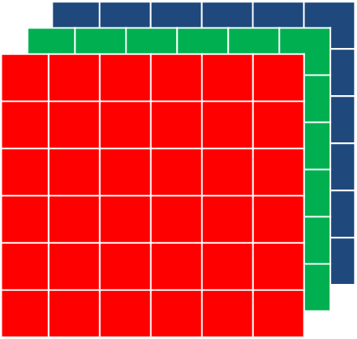
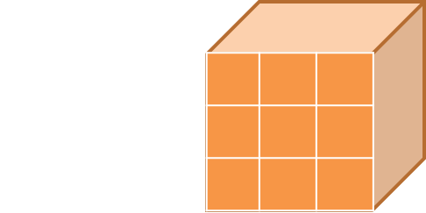
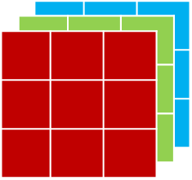

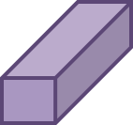










Сравнение вычислений
.
Архитектуры для Классификации Изображений. Долганов Антон Юрьевич
Простая Свертка
$$×n_{f}$$
Количество вычислений
$$f×f×n_{c}×n_{out}×m_{out}×n_{f}$$
$$2160$$
Depthwise seperable Свертка (Depthwise+Pointwise)
Количество вычислений
$$f×f×n_{out}×m_{out}×n_{c}$$
$$432$$
$$672$$
$$f′×f′×n_{с}×n_{out}×m_{out}×n_{f}$$
$$240$$
В общем случае “Выигрыш”
$$\frac{1}{n_{f}}+\frac{1}{f^{2}}$$
$$\frac{672}{2160}\sim 0.31$$

Slide 35
Пример Реализации в TensorFlow
.
Архитектуры для Классификации Изображений. Долганов Антон Юрьевич
tf.keras.layers.DepthwiseConv2D(
kernel_size, strides=(1, 1), padding='valid', depth_multiplier=1,
data_format=None, dilation_rate=(1, 1), activation=None, use_bias=True,
depthwise_initializer='glorot_uniform',
bias_initializer='zeros', depthwise_regularizer=None,
bias_regularizer=None, activity_regularizer=None, depthwise_constraint=None,
bias_constraint=None, **kwargs
)
tf.keras.layers.SeparableConv2D(
filters, kernel_size, strides=(1, 1), padding='valid',
data_format=None, dilation_rate=(1, 1), depth_multiplier=1, activation=None,
use_bias=True, depthwise_initializer='glorot_uniform',
pointwise_initializer='glorot_uniform',
bias_initializer='zeros', depthwise_regularizer=None,
pointwise_regularizer=None, bias_regularizer=None, activity_regularizer=None,
depthwise_constraint=None, pointwise_constraint=None, bias_constraint=None,
**kwargs
)
https://www.tensorflow.org/api_docs/python/tf/keras/layers/DepthwiseConv2D
https://www.tensorflow.org/api_docs/python/tf/keras/layers/SeparableConv2D

Slide 36
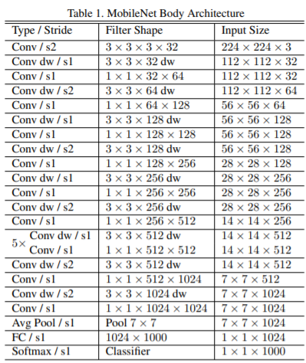
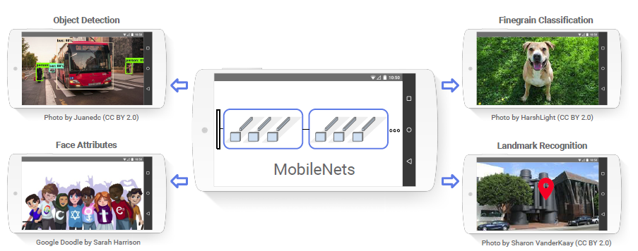
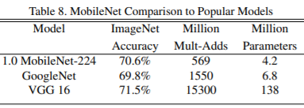
MobileNet v1
.
Архитектуры для Классификации Изображений. Долганов Антон Юрьевич
Howard, A.G., Zhu, M., Chen, B., Kalenichenko, D., Wang, W., Weyand, T., Andreetto, M. and Adam, H., 2017. Mobilenets: Efficient convolutional neural networks for mobile vision applications. arXiv preprint arXiv:1704.04861.

Slide 37
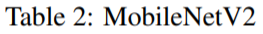
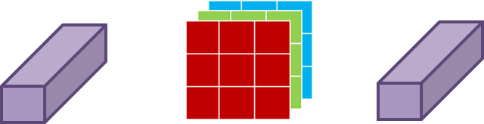
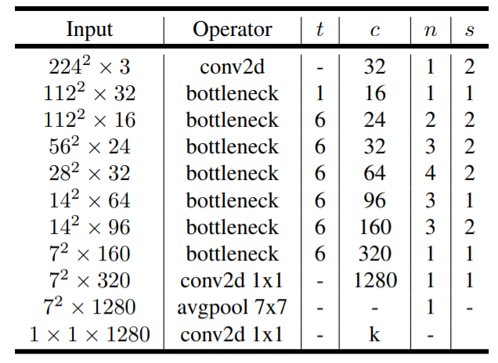
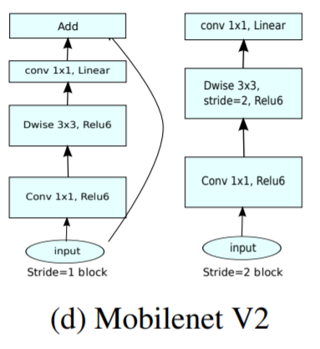
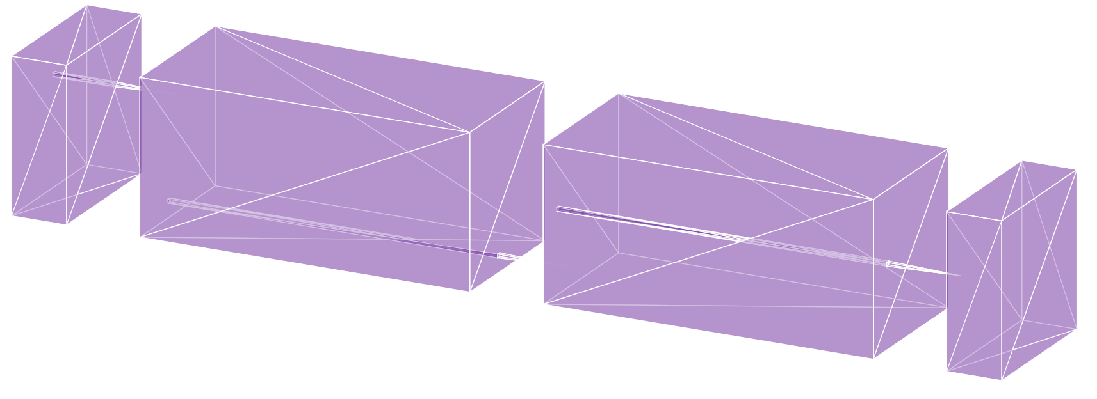
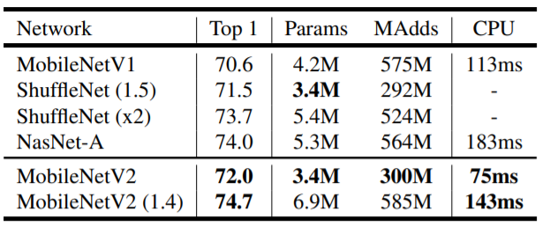
MobileNet v2
.
Архитектуры для Классификации Изображений. Долганов Антон Юрьевич
Expansion
Pointwise
Depthwise
Bottleneck Слой
Sandler, Mark, Andrew Howard, Menglong Zhu, Andrey Zhmoginov, and Liang-Chieh Chen. "Mobilenetv2: Inverted residuals and linear bottlenecks." In Proceedings of the IEEE conference on computer vision and pattern recognition, pp. 4510-4520. 2018.

Slide 38
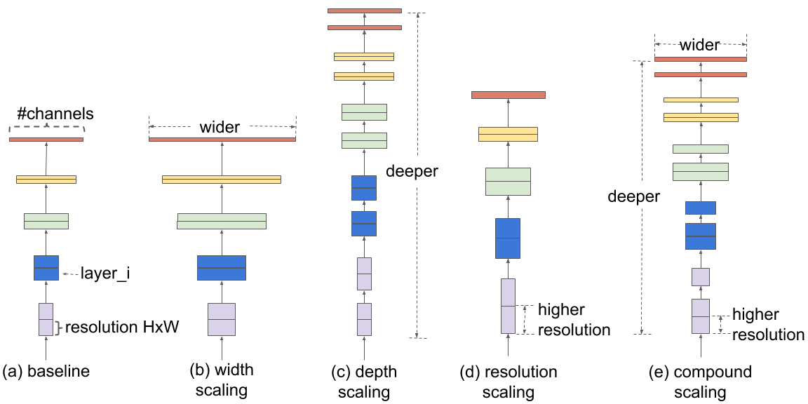



Google EfficientNet
.
Архитектуры для Классификации Изображений. Долганов Антон Юрьевич
Tan, M. and Le, Q., 2019, May. Efficientnet: Rethinking model scaling for convolutional neural networks. In International Conference on Machine Learning (pp. 6105-6114). PMLR.

Slide 39
И зачем нам нужна вся эта история? Это все «там» А мы «здесь»
.
Архитектуры для Классификации Изображений. Долганов Антон Юрьевич

Slide 40
Загрузка Готовой Модели
.
Архитектуры для Классификации Изображений. Долганов Антон Юрьевич
tf.keras.applications.DenseNet121(
include_top=True, weights='imagenet', input_tensor=None,
input_shape=None, pooling=None, classes= 1000
)
tf.keras.applications.MobileNet(
input_shape=None, alpha= 1.0, depth_multiplier= 1, dropout=0.001,
include_top=True, weights='imagenet', input_tensor=None, pooling=None,
classes= 1000, classifier_activation='softmax', **kwargs
)
https://www.tensorflow.org/api_docs/python/tf/keras/

Slide 41


Продолжение Обучения
.
Архитектуры для Классификации Изображений. Долганов Антон Юрьевич
Transfer Learning
Замораживаем веса
n классов
$$1000$$
$классов$

Slide 42
Продолжение Обучения
.
Архитектуры для Классификации Изображений. Долганов Антон Юрьевич
Transfer Learning
base_model = keras.applications.MobileNet(weights='imagenet',input_shape=(150, 150, 3),include_top=False)
base_model.trainable = False
inputs = keras.Input(shape=(150, 150, 3))
x = base_model(inputs, training=False)
x = keras.layers.GlobalAveragePooling2D()(x)
outputs = keras.layers.Dense(1)(x)
model = keras.Model(inputs, outputs)
model.compile(optimizer=keras.optimizers.Adam(),
loss=keras.losses.BinaryCrossentropy(from_logits=True),
metrics=[keras.metrics.BinaryAccuracy()])
model.fit(new_dataset, epochs=10, callbacks=..., validation_data=...)

Slide 43

Ссылки на Архитектуры и Статьи
Архитектуры для Классификации Изображений. Долганов Антон Юрьевич
https://paperswithcode.com/sota/image-classification-on-imagenet?metric=Top%205%20Accuracy

Slide 44
Резюме
Архитектуры для Классификации Изображений. Долганов Антон Юрьевич
LeNet-5
Классика, Свертки + Pooling + Полносвязные
AlexNet
Глубокое обучение не так уж и плохо, GPU
VGG
Много (очень) сверток 3х3
GoogLeNet
Свертки 1х1, Inception слои, упрощение сверток
ResNet
Пропуски (Residuals), можно еще глубже сети
MobileNet
меньше мат. операций «за ту же точность»

Slide 45
Архитектуры для Классификации Изображений. Долганов Антон Юрьевич
Вопросы, пожелания, предложения
?????????

